Slide 1
আজকের ক্লাসে তোমাদের সবাইকে স্বাগত ।

Slide 2
প্রার্থনা দিয়েই আজকের ক্লাস শুরু করি
হে আল্লাহ
হে ঈশ্বর
হে প্রভূ
হেরে যাওয়ার জন্য আমার জন্ম হয়নি! আমাকে শক্তি দিন । আমি যেন সকল অশুভ শক্তির সাথে যুদ্ধ করে জীবনে জয়ী হতে পারি এবং মানুষের কল্যাণ করতে পারি।
আমিন

Slide 3
শ্রেণি: ৭ম
বিষয়: বাংলা ১ম পত্র

Slide 4
(গদ্য)

Slide 5
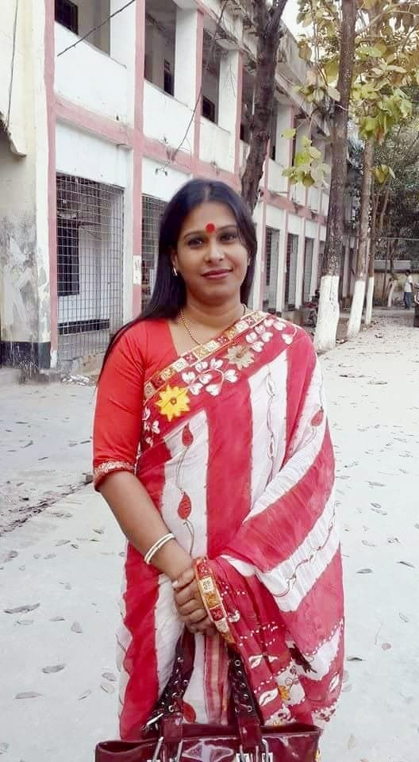
উম্মে হাবিবা
সহকারী শিক্ষক(বাংলা)
মোহাম্মদপুর সরকারি উচ্চ বিদ্যালয়
ঢাকা।

Slide 6
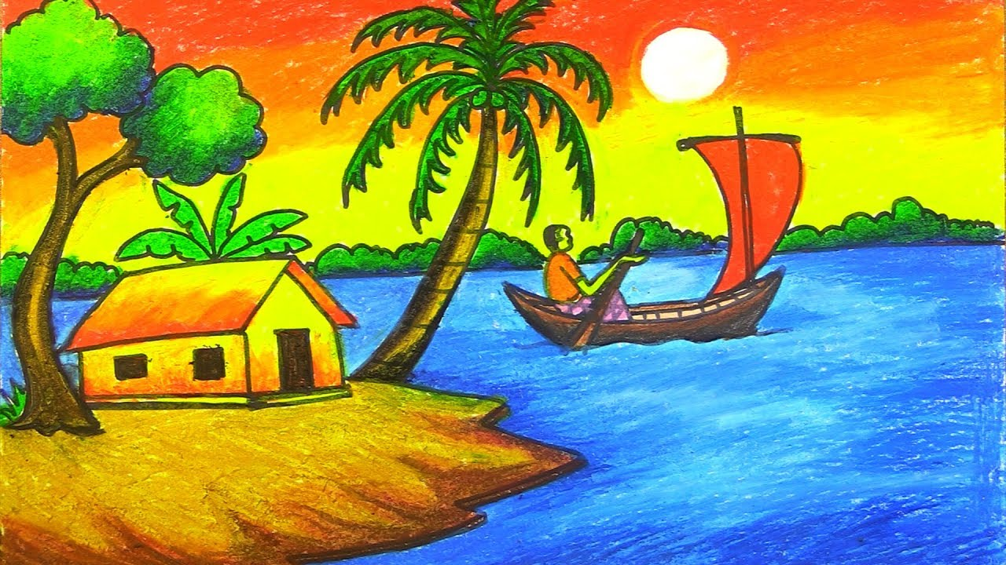
কাগজ, তুলি, রঙ--
ছবিটি আঁকতে কী কী জিনিস লাগে?

Slide 7
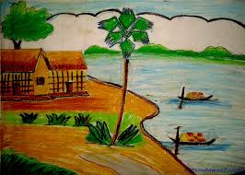
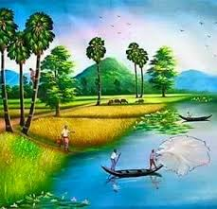
ছবির রং
১ম অংশ

Slide 8
শিখনফল
এই পাঠ শেষে শিক্ষার্থীরা...
১। লেখক সম্পর্কে বলতে পারবে;
২। নতুন শব্দের অর্থ ব্যাখ্যা করতে পারবে;
৩। নির্ধারিত অংশের মূলভাব ব্যাখ্যা করতে পারবে;
৪। বিভিন্ন রং সম্পর্কে প্রাথমিক ধারণা লাভ করতে পারবে।

Slide 9
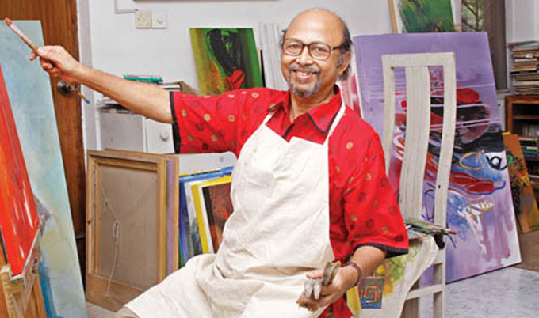
হাশেম খান

Slide 10
প্রতিষ্ঠাতা
জন্মসাল
১৯৪১
বঙ্গবন্ধু স্মৃতি জাদুঘর
জন্মস্থান
ঢাকা নগর জাদুঘর
চাঁদপুর জেলা
অন্যান্য কাজ
প্রতিনিধিত্বকারী দেশ
সাহিত্যচর্চা
এশিয়া ও ইউরোপ
রচনা সমূহ
ছবি আকাঁ ছবি লেখা,জয়নুল গল্প,
গুলিবিদ্ধ ৭১
চিত্রকলা

Slide 11
দলীয় কাজ
৬টি দলে ভাগ হয়ে হাশেম খান সম্পর্কে একটি তথ্যছক তৈরি কর এবং উপস্থাপন কর।

Slide 12
ছবি আঁকতে ইচ্ছে হচ্ছে?
কাগজতো সাদা। পেন্সিলে আঁকা যায়। হাতের কলমটা দিয়েও আঁকা যায় এই সাদা জমিনে।
রং হলে খুউব ভালো হয়। ইচ্ছে মতো লাল,নীল,সবুজ,বেগুনি,হলুদ,কালো রং ঘষে ঘষে সাদা কাগজটা ভরে ফেলা যায়। সুন্দর এক রঙিন ছবি আঁকা হয়ে যায়।

Slide 13
মৌলিক রং
মাধ্যমিক রং
পরবর্তী পর্যায়ের রং

Slide 14
সবুজ
সবুজ
বেগুনী
কমলা

Slide 15
সাদা ও কালো রং ছবি আঁকার ক্ষেত্রে খুবই গুরুত্বপূর্ণ। মৌলিক রং মিলিয়ে মিশিয়ে এই দুটো রং পাওয়া যাবে না। তবে সবুজ ও লাল ঘন করে মিশিয়ে কালোর কাছাকাছি গাঢ় একটি রং তৈরি করা সম্ভব।
সাদা
কালো

Slide 16
শব্দার্থ ও টীকা
খুউব
খুব
ষড়
ছয়
কড়া বা কঠোর
প্রচন্ড
যার মধ্যে অন্য কোনো রঙের মিশ্রণ ঘটেনি। একটি মাত্র রঙে গঠিত।
মৌলিক রং

Slide 17
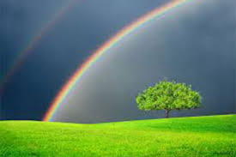
রংধনু
বৃষ্টির পর আকাশে রংধনু যখন ওঠে তখন সাতটি রং খুঁজে পাওয়া যায়।
৭ টি রং
হলুদ,কমলা,লাল,সবুজ,নীল,বেগুনি ও গোলাপি

Slide 18
বাংলাদেশের ষড়ঋতু
১২ মাস
গ্রীষ্মকাল
বৈশাখ-জ্যৈষ্ঠ
হেমন্তকাল
কার্তিক-অগ্রহায়ণ
বর্ষাকাল
আষাঢ়-শ্রাবণ
শীতকাল
পৌষ-মাঘ
শরৎকাল
ভাদ্র-আশ্বিন
বসন্তকাল
ফাল্গুন-চৈত্র

Slide 19
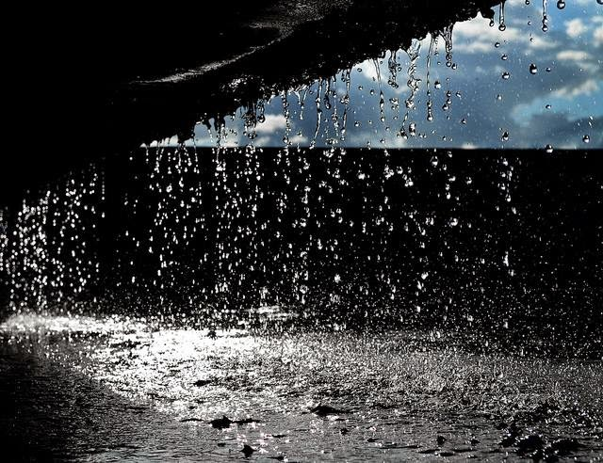
গ্রীষ্মকাল
প্রচুর বৃষ্টিপাত হয়।
আবহাওয়া শুস্ক ও গরম।
গাছপালা,নদী-নালা শুকিয়ে যায়।
প্রচন্ড রোদের গাছের সবুজ রং বিবর্ণ হয়ে যায়।
প্রকৃতিতে নানা রঙের নানা রকম খেলা চলে।

Slide 20
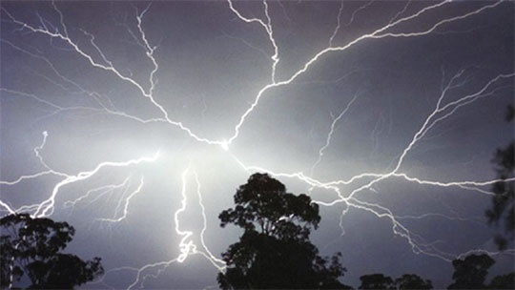
আকাশে কালো রঙের মেঘের ছুটোছুটি,সংগে কানে তালালাগা প্রচন্ড শব্দে বজ্রপাত। সাথে ঝড় ও বৃষ্টি।

Slide 21
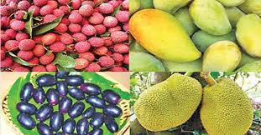
আম,জাম,লিচু,তরমুজ,কলা এই ঋতুতে পাওয়া যায়। লাল,নীল,কাল,হলুদ,কমলা,সবুজ রঙের বাহারি এই ফলগুলোর স্বাদও মিষ্টি।

Slide 22
একক কাজ
যে কোনো একটি গ্রীষ্মকালীন ফলের ছবি আঁক (রং সহ)।

Slide 23
আজ আমরা কী কী শিখলাম
১। শিল্পী হাশেম খান সম্পর্কে বলতে পারব;
২। কঠিন শব্দ অর্থসহ বাক্যে প্রয়োগ করতে পারব;
৩। রঙের প্রাথমিক ধারণা ব্যাখ্যা করতে পারব;
৪। রংধনুর রং ও ষড়ঋতুর প্রকারভেদসহ গ্রীষ্মকালের বর্ণনা দিতে পারবে এবং বিভিন্ন রঙের প্রয়োগ করতে পারব।

Slide 24
বাড়ির কাজ
১। হাশেম খান এশিয়া ও ইউরোপ মহাদেশে কোন বিষয়ে বাংলাদেশের প্রতিনিধিত্ব করেছেন ?
২। মৌলিক রং কী ?
৩। প্রাথমিক পর্যায়ের রং কোনগুলো ?
৪। নীল ও লাল রং মেশালে কোন রং পাওয়া যায় ?
৫। রংধনুর সাতটি রঙের নাম লেখ ।
৬। কোন কোন মাস মিলে গ্রীষ্মকাল হয় ?

Slide 25
নৈতিক শিক্ষা
১। বন্ধুদের বা অন্য যে কাউকে উপনাম বা বিকৃত নামে ডাকা থেকে বিরত থাকতে হবে।
২। কারো চেহারা বা শারীরিক গঠন সম্পর্কে নেতিবাচক মন্তব্য করা উচিত নয়।
৩ বন্ধুর টিফিন জোর করে খেয়ে ফেলা থেকে বিরত থাকতে হবে।

